Slide 1






TRƯỜNG TIỂU HỌC SÀI ĐỒNG
Lớp: 4A5
GV: Âu Thị Thanh Dung

Slide 2


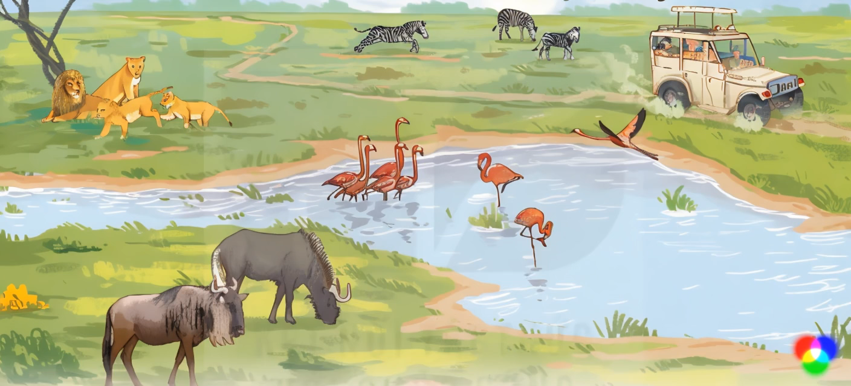



Slide 3


Khu bảo tồn động vật Ngô-rông-gô-rô có diện tích 8 202 ki-lô-mét vuông, nằm ở p­hía đông bắc quốc gia Tan-da-ni-a (Châu Phi). Tên của khu bảo tồn được đặt theo tên của miệng núi lửa Ngô-rông-gô-rô, một núi lửa lớn nằm trong vườn quốc gia. Ngô-rông-gô-rô theo tiếng địa phương có nghĩa là “Quà tặng cuộc sống”. Khu bảo tồn được UNESCO công nhận là Di sản thế giới.
Nơi đây có khoảng 25 000 loài động vật, trong đó có tê giác đen, trâu rừng Châu Phi, linh dương đầu bò, ngựa vằn, hà mã, sư tử,... Ở khu bảo tồn, các loài động vật được sinh sống trong môi trường tự nhiên và không sợ bị săn bắn. Vì thế sự xuất hiện của con người không làm chúng sợ hãi. Lũ sư tử nằm nghỉ dưới tán cây, dửng dưng nhìn những chiếc xe du lịch lướt qua.

Slide 4
Nhiều chú voi lững thững đi qua đường, ngay trước mũi xe của du khách. Trong công viên có hàng nghìn con hồng hạc sống quanh các hồ nước. Mỗi lần cất cánh, chúng tạo nên một đám mây trắng hồng phủ kín một khu vực của vùng bình nguyên.
Bạn nghĩ sao về những loài động vật sống trong khu bảo tồn Ngô-rông-gô-rô?
(Theo Minh Quang)

Slide 5




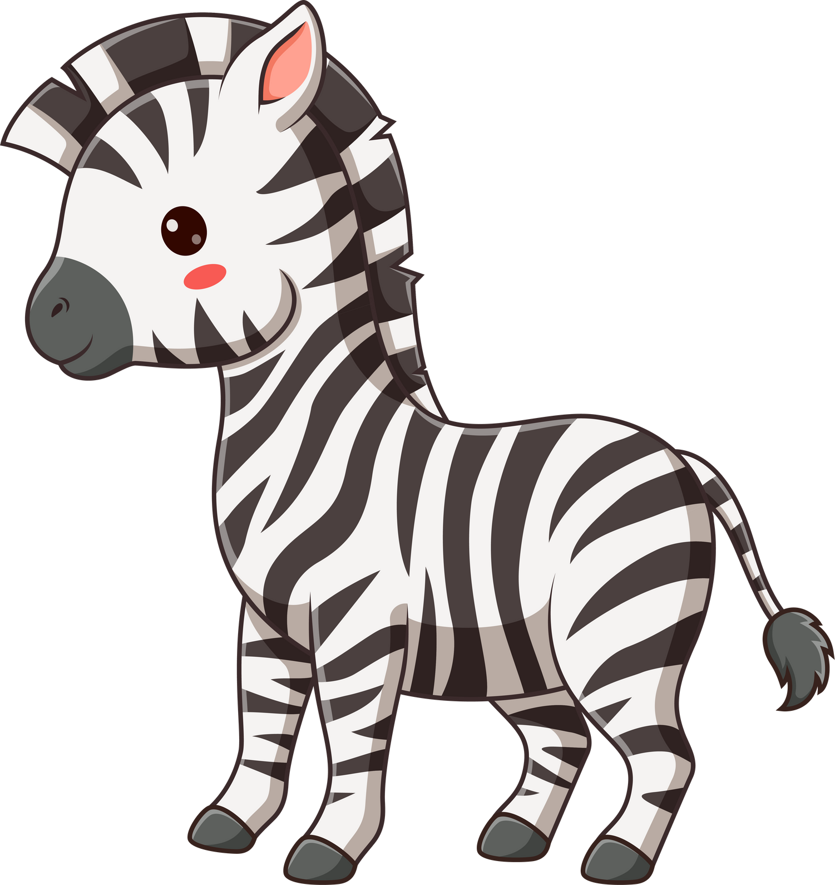


Từ đầu đến Di sản thế giới
Tiếp đến vùng bình nguyên.
Còn lại

Slide 6

Ngô-rông-gô-rô
Tan-da-ni-a
UNESCO
lững thững

Slide 7

Tên của khu bảo tồn/ được đặt theo tên của miệng núi lửa Ngô-rông-gô-rô,/ một núi lửa lớn/ nằm trong vườn quốc gia.//

Slide 8

Các nhóm luyện đọc nối tiếp theo đoạn.

Slide 9







Slide 10

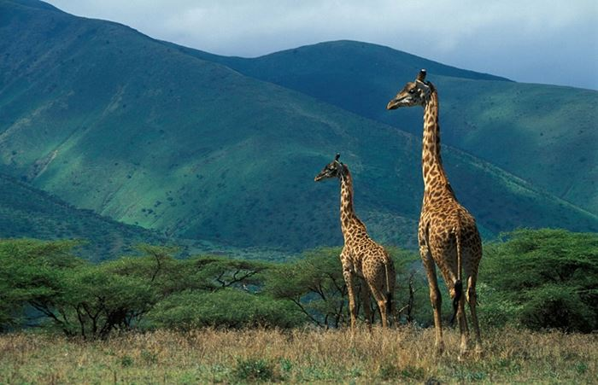

Tên gọi của khu bảo tồn động vật hoang dã có gì đặc biệt?
Câu 1:
Tên của khu bảo tồn được đặt theo tên của miệng núi lửa Ngô-rông-gô-rô, một núi lửa lớn nằm trong vườn quốc gia. Ngô-rông-gô-rô theo tiếng địa phương có nghĩa là “Quà tặng cuộc sống”

Slide 11





Chi tiết nào thể hiện rõ nhất sự phong phú của các loài động vật sống trong khu bảo tồn? Tìm câu trả lời đúng.
Câu 2:
Có hàng nghìn con hồng hạc.
Có diện tích 8 202 ki-lô-mét vuông.
Có khoảng 25 000 loài động vật.
Có nhiều loài thú: tê giác, trâu rừng, hà mã, sư tử,...

Slide 12

Câu 3:
Những chi tiết nào cho biết các loài động vật ở khu
bảo tồn được sinh sống tự do và không sợ bị săn bắn?
Các loài động vật ở khu bảo tồn được sinh sống tự do và không sợ bị săn bắn như:
Lũ sư tử: nằm nghỉ dưới tán cây, dửng dưng nhìn những chiếc xe du lịch lướt qua.
Nhiều chú voi: lững thững đi qua đường, ngay trước mũi xe ô tô của du khách.
Hàng nghìn con hồng hạc sống quanh các hồ nước.

Slide 13

Câu 4:
Em có suy nghĩ gì về những loài động vật sống trong khu bảo tồn Ngô-rông-gô-rô?
Những loại động vật sống trong khu bảo tồn Ngô-rông-gô-rô được sống một cách tự do không phải chịu cảnh săn bắn và được phát triển tự nhiên.

Slide 14



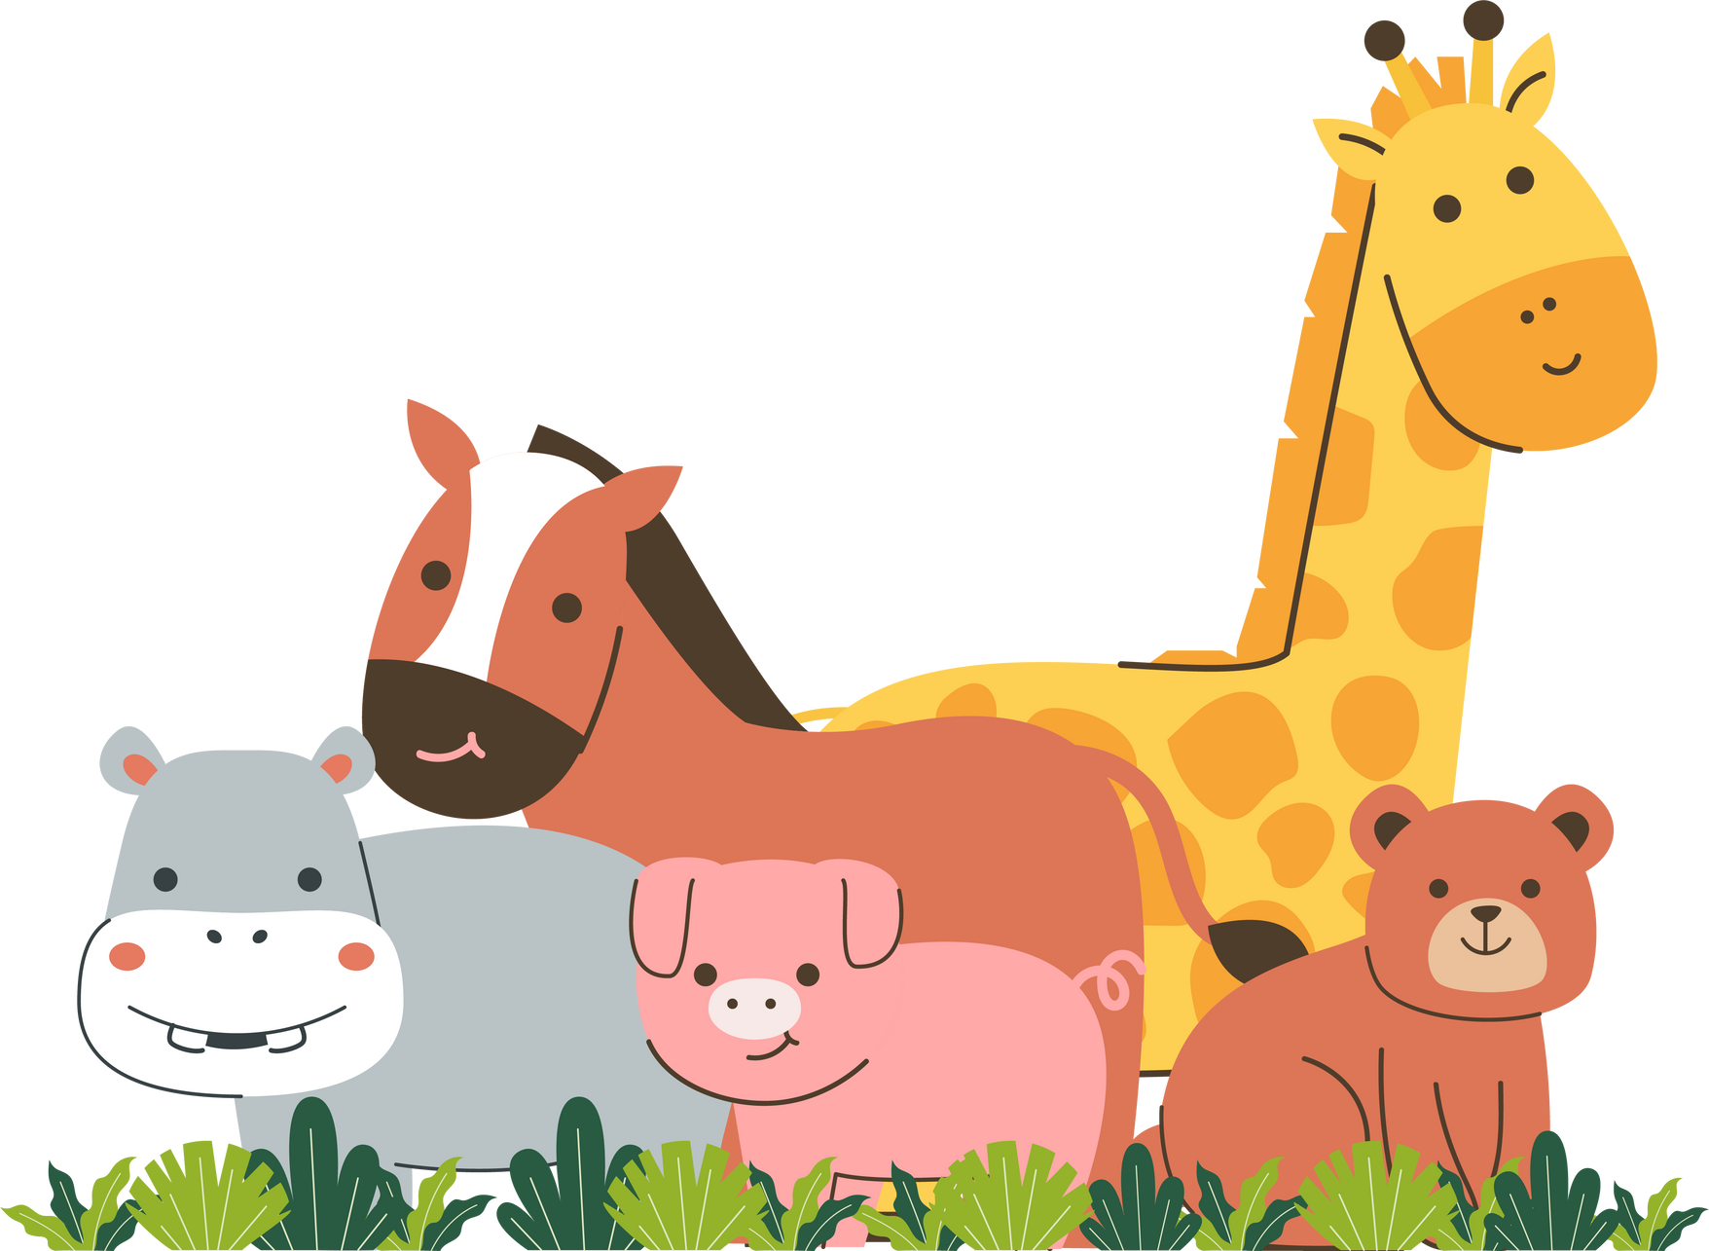


Giới thiệu về khu bảo tồn động vật hoang dã Ngô-rông-gô-rô và các loài động vật sống trong đó.

Slide 15


